Slide 1
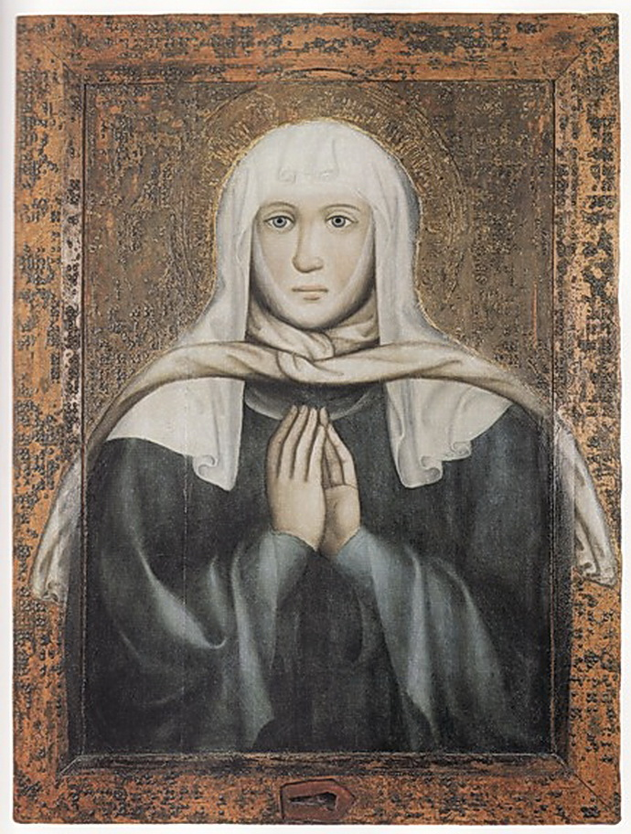

Život svaté ludmily: nové objevy – nové souvislosti
Jakub Izdný
(Ústav Českých dějin, FF UK)

Slide 2
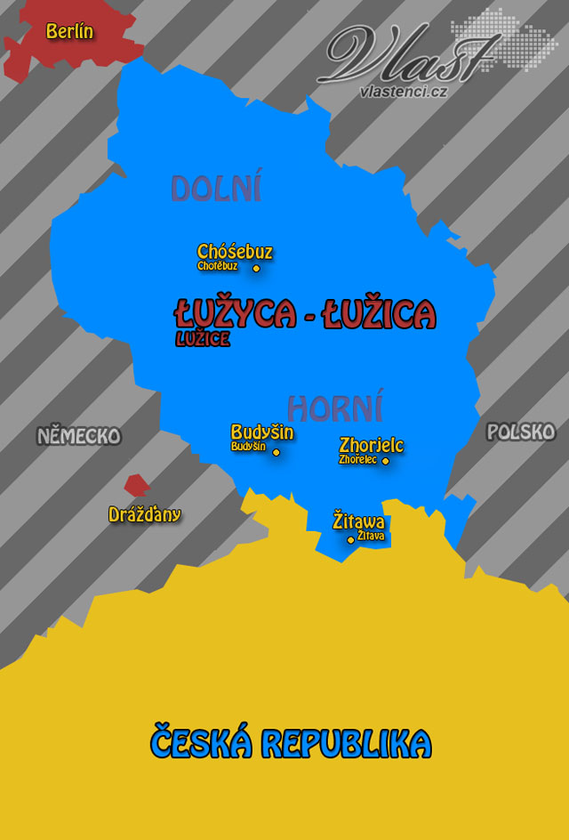
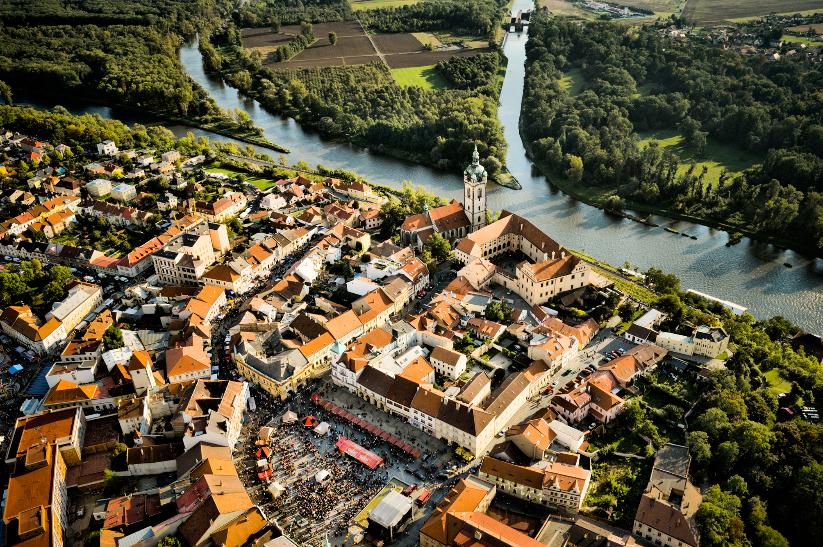
Blahoslavená Ludmila ze země srbské…?
* 860
POHANKA, PŮVOD?
ASI V 15 LETECH PROVDANÁ ZA Bořivoje I.

Slide 3
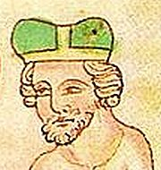
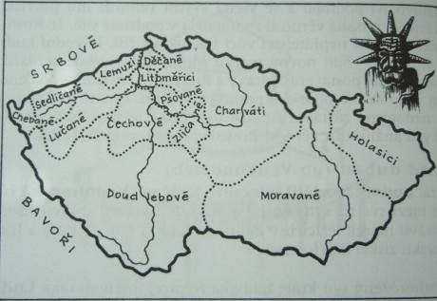
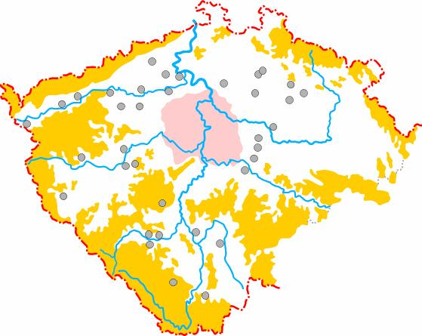
JENŽE KÝM BYL BOŘIVOJ?

Slide 4
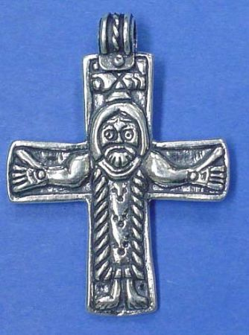
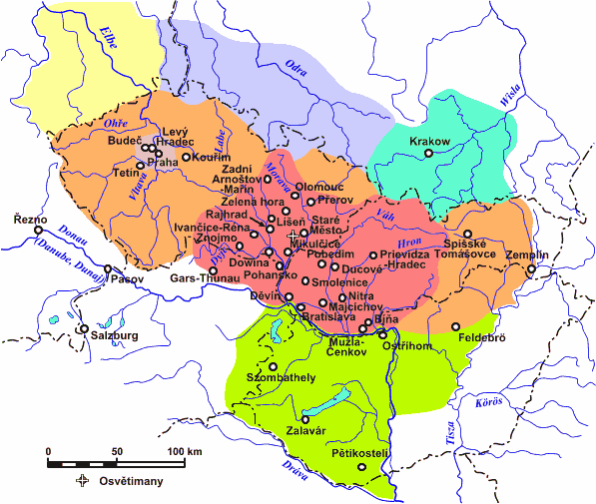
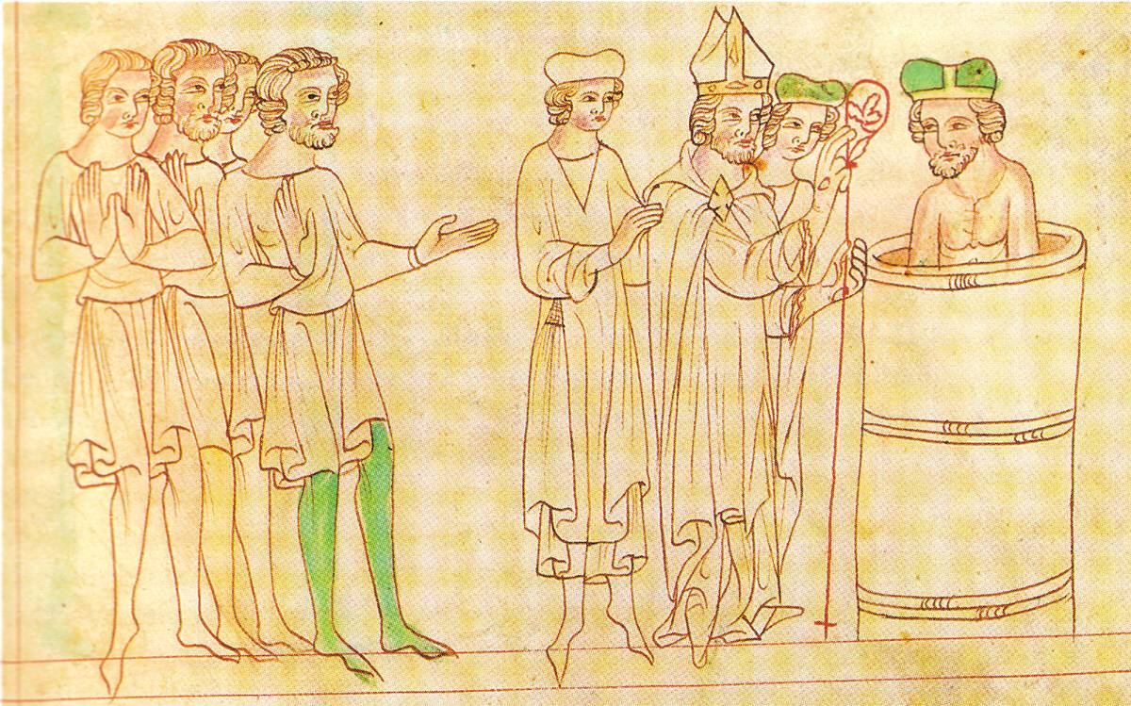
MORAVSKO-ČESKÁ ZEM…

Slide 5
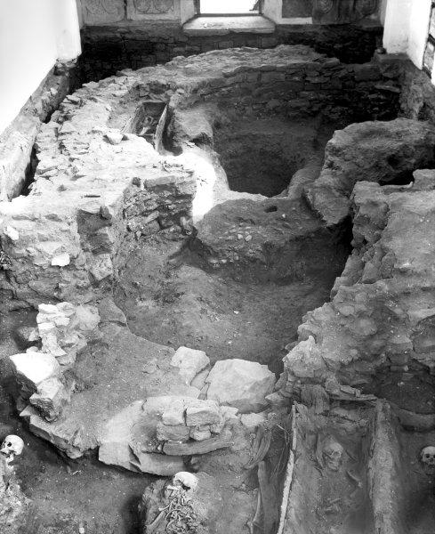
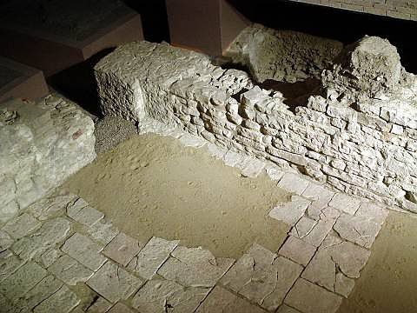
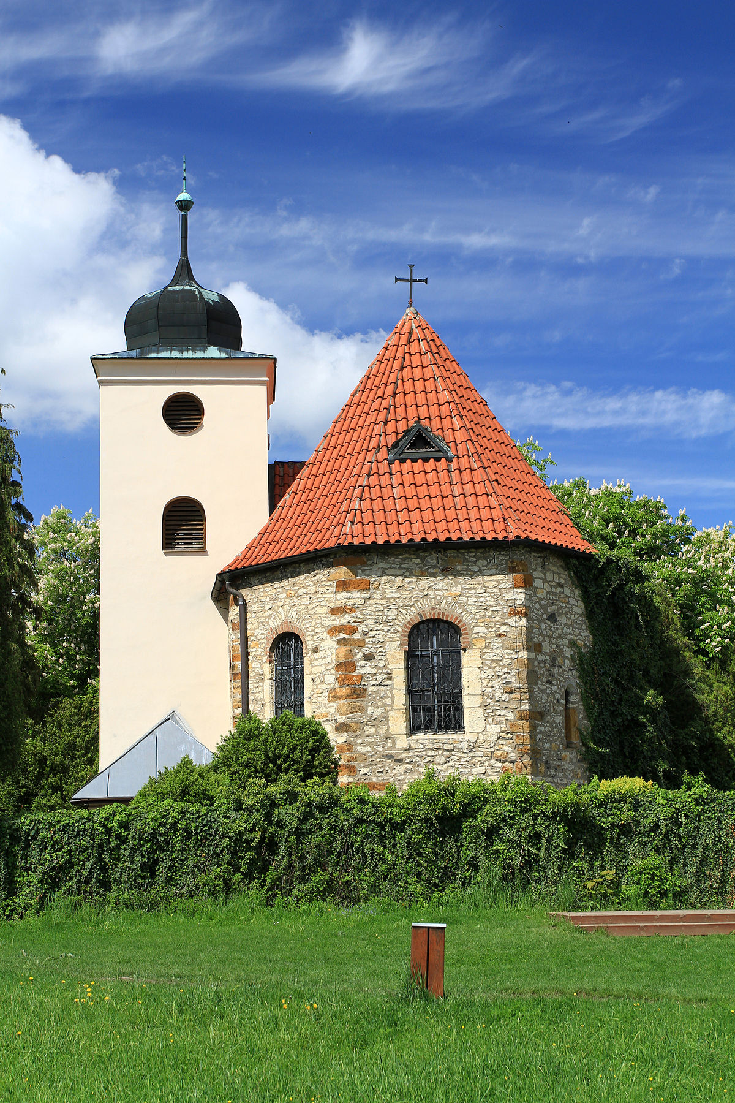
KŘESŤANSTVÍ V ČECHÁCH – první kostel?

Slide 6

LUDMILA VLÁDNE?
Roku osmistého devadesátého od vtělení Páně král Arnulf postoupil Svatoplukovi, králi moravských Slovanů, vévodství Čechů, kteří až do té doby měli nad sebou vládce ze své krve a ze svého kmene a zachovávali franským králům slíbenou věrnost, aniž porušovali smlouvu…
(Regino z Prümu, r. 890)
V POLOVINĚ MĚSÍCE ČERVENCE SE KONAL VE MĚSTĚ ŘEZNĚ OBECNÝ SNĚM ; TAM PŘIŠLA KE KRÁLI Z ÚZEMÍ SLOVANŮ VŠECHNA KNÍŽATA ČECHŮ, KTERÉ VÉVODA SVATOPLUK PŘEDTÍM NÁSILNĚ ODLOUČIL
A ODTRHL ZE SPOLEČENSTVÍ A Z MOCI KMENE BAVORŮ – JEJICH NÁČELNÍKY BYLI SPYTIHNĚV A VÍTĚZSLAV – A KDYŽ JE KRÁL DŮSTOJNĚ PŘIJAL, PODÁNÍM RUKY – JAK JE ZVYKEM – SE SMÍŘENI PODROBILI KRÁLOVSKÉ MOCI
(ANNALES FULDENSES, R. 895)

Slide 7
VÝCHOVA VÁCLAVA…
1. staroslověnská legenda:
  Jeho bába Ludmila dala jej vyučit v knihách slovanských pod vedením kněze, a on si dobře osvojil jejich smysl. Vratislav pak jej poslal do Budče, tam se hoch počal učit knihám latinským a osvojil si je dobře.
KRISTiÁNOVA LEGENDA:
  když zatím otec jeho se odebral z tohoto světa … (BYL VÁCLAV) NA stolec otcovský ode všeho lidu povýšen. Ale poněvadž ještě neodrostl zcela věku chlapeckému nebo jinošskému, všichni velmoži … svěřili nezkušeného vévodu s bratrem jeho Boleslavem Ludmile blažené paměti, služebnici Kristově, na vychování.

Slide 8
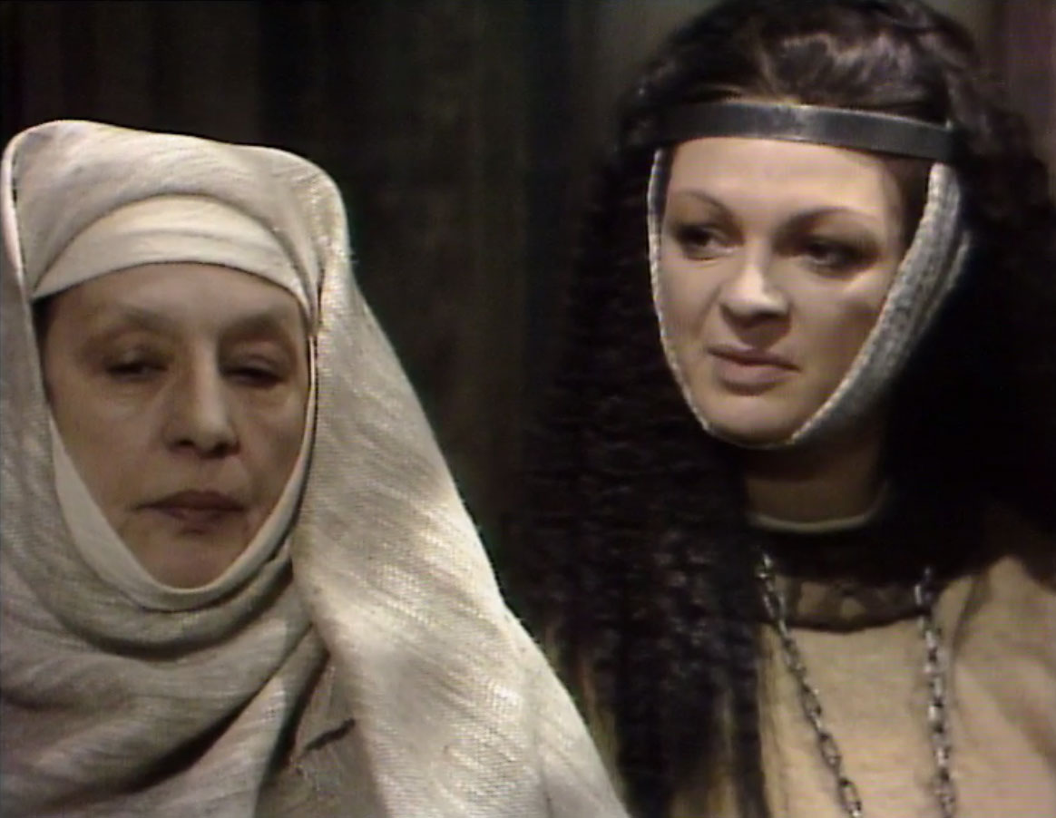
LUDMILA A DRAHOMÍRA
SpOR O Víru?
MOŽNÁ, ALE Třeba ne tak, jak bychom čekali
Politika?
Osobní zášť?
První kostel založený ženou…

Slide 9
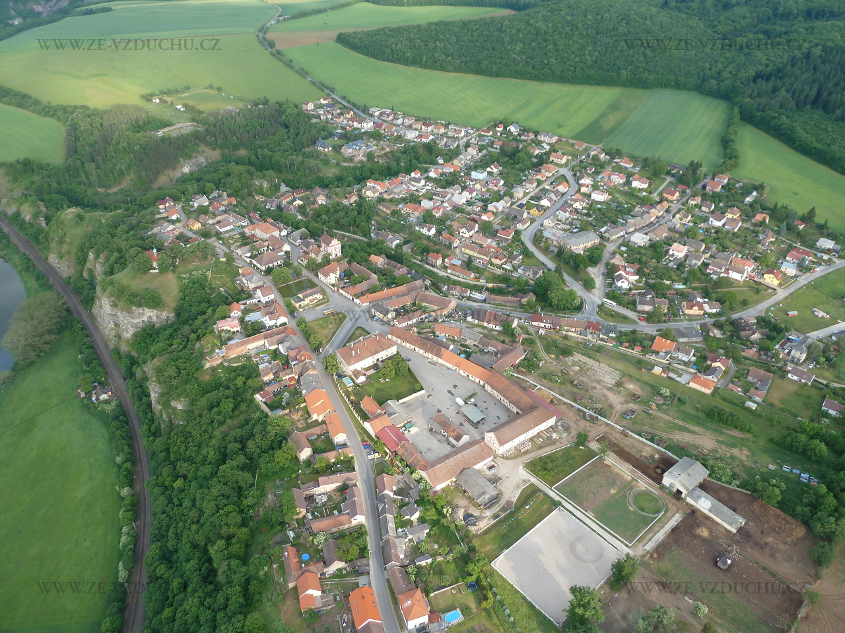
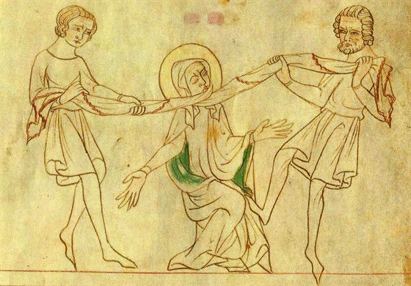
15. Září 921…

Slide 10
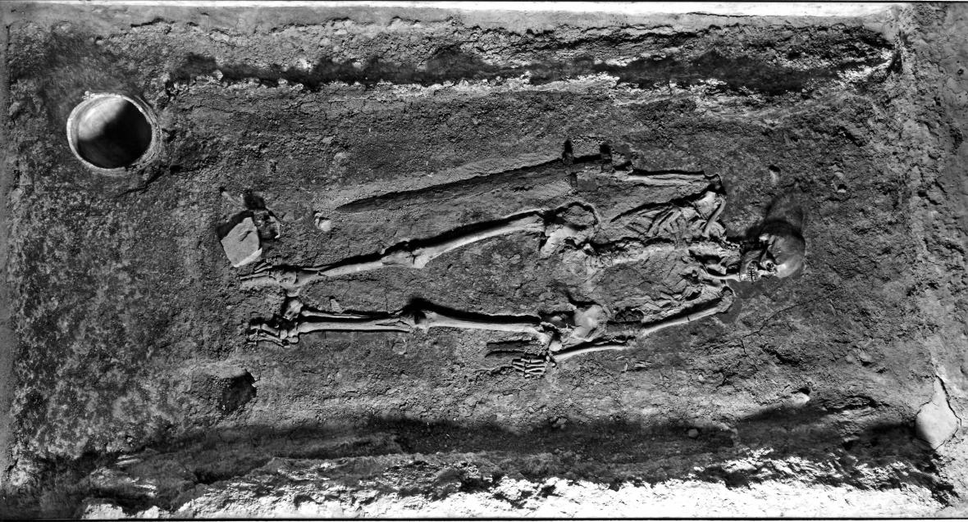
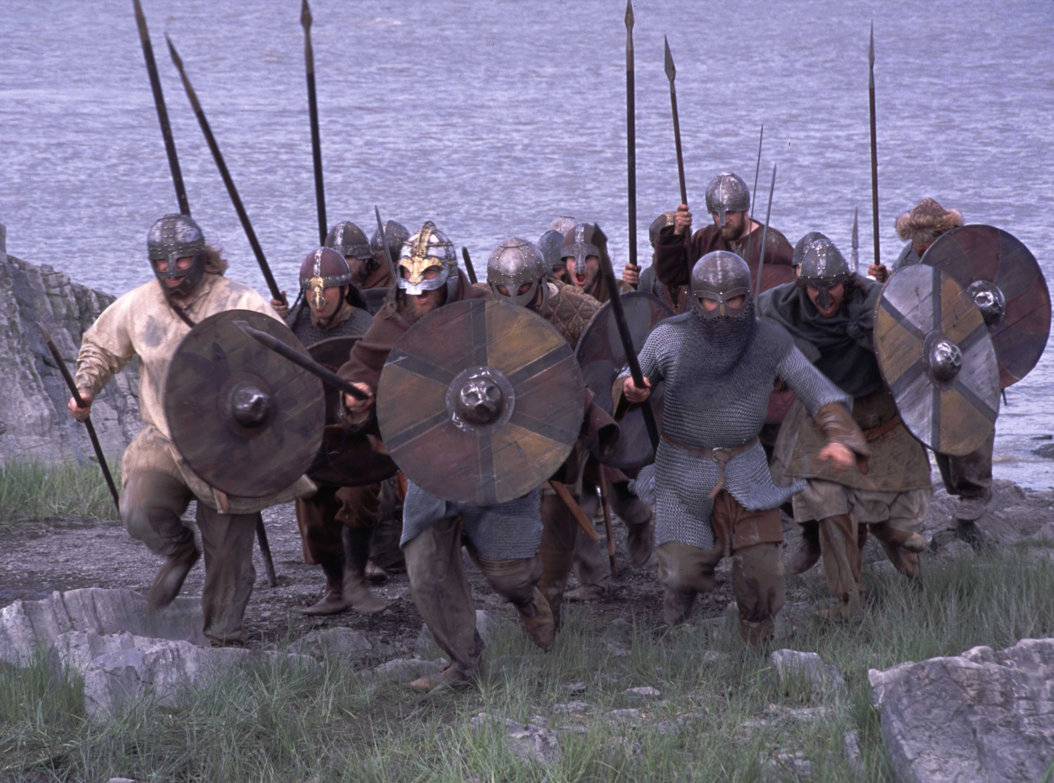
Vražední vikingové?

